Slide 1
第5章 半导体二极管及直流稳压电源

Slide 2
第5章 半导体二极管及直流稳压电源
5.1 半导体二极管的外部特性
5.2 晶体二极管电路的分析方法
5.3 晶体二极管的应用及直流稳压电源
5.4 半导体器件型号命名及方法

Slide 3

慕课预习
慕课视频片段
视频名称：2.1本征半导体:本征半导体
温馨提示：此视频框在点击“上传手机课件”时会进行转换，用手机进行观看时则会变为可点击的视频。此视频框可被拖动移位和修改大小
慕课视频片段
视频名称：2.2杂质半导体:杂质半导体
温馨提示：此视频框在点击“上传手机课件”时会进行转换，用手机进行观看时则会变为可点击的视频。此视频框可被拖动移位和修改大小
慕课视频片段
视频名称：2.3 PN结的形成及其单向导电性:PN结的形成及其单向导电性
温馨提示：此视频框在点击“上传手机课件”时会进行转换，用手机进行观看时则会变为可点击的视频。此视频框可被拖动移位和修改大小
慕课视频片段
视频名称：2.4 PN 结的电容效应:PN 结的电容效应
温馨提示：此视频框在点击“上传手机课件”时会进行转换，用手机进行观看时则会变为可点击的视频。此视频框可被拖动移位和修改大小

Slide 4
5.1 半导体二极管的外部特性
根据物体导电能力(电阻率)的不同，来划分，可分为：导体、绝缘体和半导体。
1. 导体：容易导电的物体。如：铁、铜等
2. 绝缘体：几乎不导电的物体。 如：橡胶等
3. 半导体：
半导体是导电性能介于导体和绝缘体之间的物体。在一定条件下可导电。
典型的半导体有硅Si和锗Ge以及砷化镓GaAs等。

Slide 5
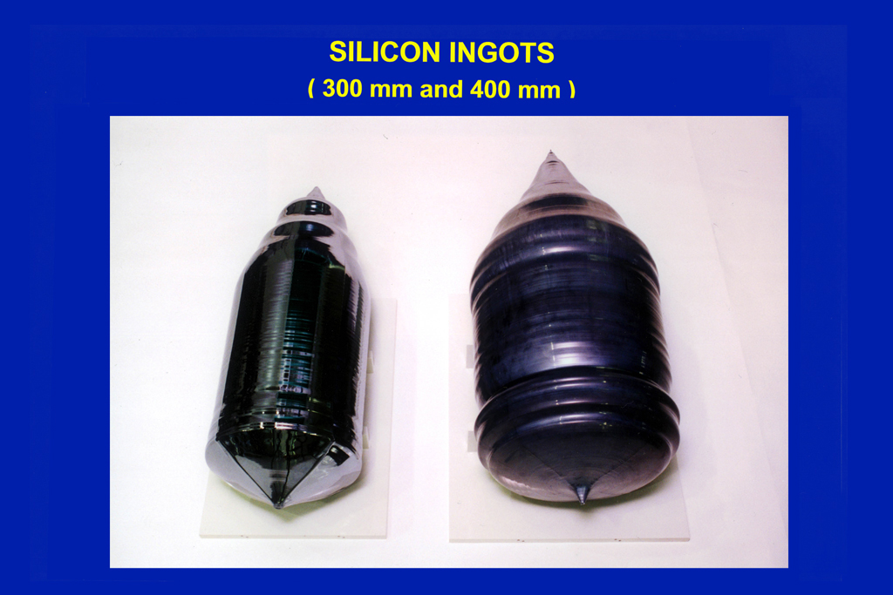
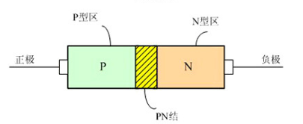
5.1 半导体二极管的外部特性
本征半导体（intrinsic semiconductor）：
纯净的具有晶体结构的半导体；
杂质半导体（Extrinsic semiconductor）
半导体材料的纯度达到99.9999999%，称为“九个9”。 物理结构上呈单晶体形态。
利用半导体的掺杂工艺，在纯净、晶格完整的半导体中掺入其他杂质元素形成的半导体。
主要有两种：P型半导体和N型半导体
N型半导体：掺入5价元素(如磷P)，主要导电粒子为带负电的自由电子。
P型半导体：掺入3价元素(如硼Boron)，主要导电粒子为带正电的空穴。
P型半导体与N型半导体制作在同一块硅片上，交界面形成 “PN结”
（硅晶锭）
PN结正反偏动画
N：Negative负电；P:Positive正电
4

Slide 6
慕课视频片段
视频名称：2.5半导体二极管的结构:半导体二极管的结构
温馨提示：此视频框在点击“上传手机课件”时会进行转换，用手机进行观看时则会变为可点击的视频。此视频框可被拖动移位和修改大小

Slide 7
1、二极管的类型
将PN结封装，引出两个电极，就构成了二极管。
二极管按结构分有点接触型、面接触型几大类。
PN结面积小，结电容小，用于检波和变频等高频电路。
(1) 点接触型二极管
二极管的结构示意图
(a)点接触型

Slide 8
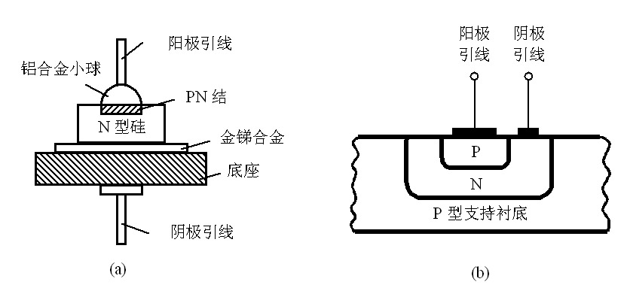
1、二极管的类型
(2) 面接触型二极管
PN结面积大，用于工频大电流整流电路。
(b)面接触型
(a)面接触型 (b)硅平面型 (c)代表符号

Slide 9
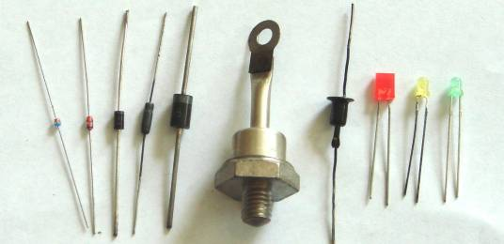
5.1 半导体二极管的外部特性
将PN结封装，引出两个电极，就构成了二极管。
小功率二极管
大功率二极管
稳压
二极管
发光
二极管

Slide 10
慕课视频片段
视频名称：2.6半导体二极管的伏安特性和电流方程:半导体二极管的伏安特性和电流方程
温馨提示：此视频框在点击“上传手机课件”时会进行转换，用手机进行观看时则会变为可点击的视频。此视频框可被拖动移位和修改大小

Slide 11
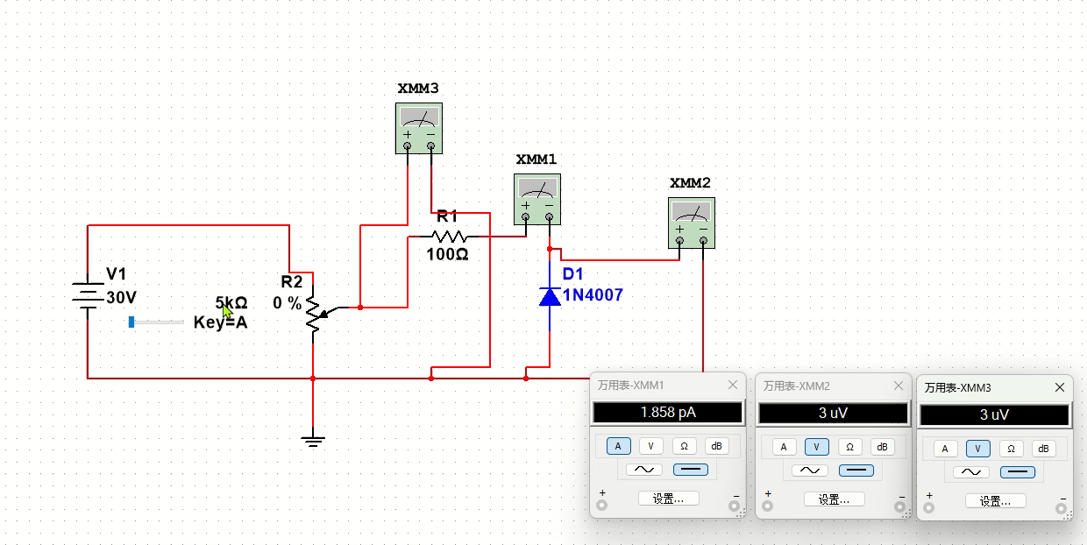
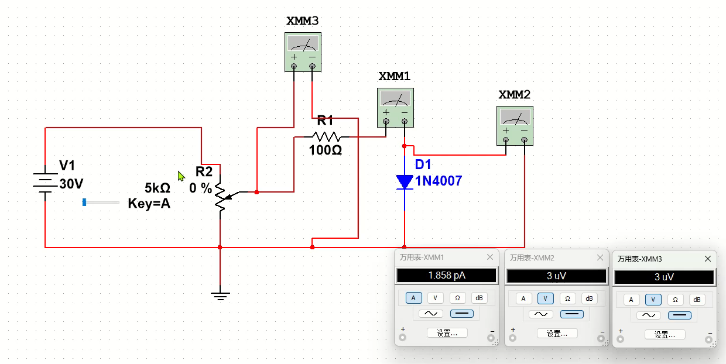
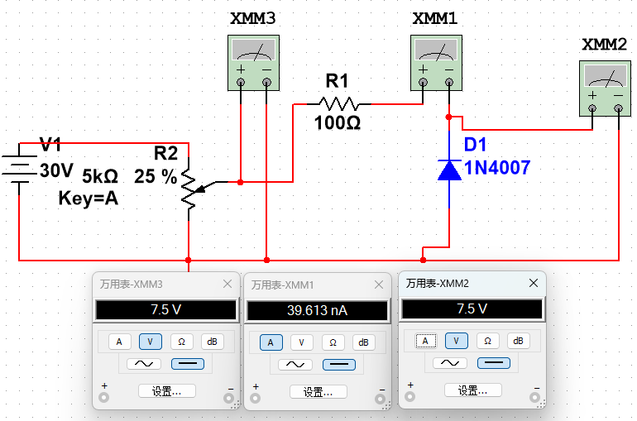
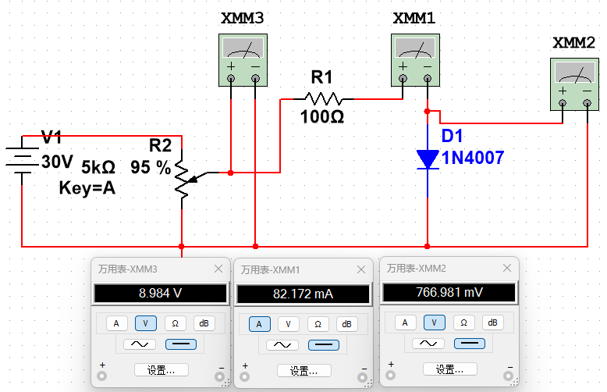
2、 二极管的伏安特性
正向导通.ms14
反向截止.ms14
二极管伏安特性测试电路

Slide 12
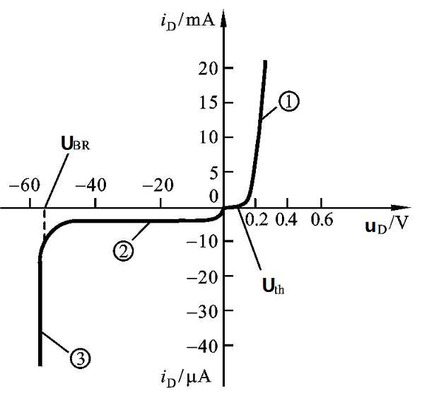
2、 二极管的伏安特性
当u_{D}＞0即处于正向特性区域。正向区又分为两段：
当0＜u_{D} ＜U_{th}时，正向电流为零，U_{th}称为死区电压或开启电压。
当u_{D} ＞U_{th}时，开始出现正向
电流，并按指数规律增长。
硅二极管的死区电压U_{th}=0.5 V左右，
锗二极管的死区电压U_{th}=0.1 V左右。
开启电压

Slide 13
2、 二极管的伏安特性
当u_{D}＜0时，即处于反向特性区域。反向区也分两个区域：
击穿电压
当U_{BR}＜u_{D}＜0时，反向电流很小，且基本不随反向电压的变化而变化，此时的反向电流也称反向饱和电流I_{S 。}
当u_{D}≥U_{BR}时，反向电流急剧增加，U_{BR}称为反向击穿电压 。
锗二极管2AP15的伏安特性

Slide 14
2、 二极管的伏安特性
当PN结的反向电压增加到一定数值时，反向电流突然快速增加，此现象称为PN结的反向击穿。
雪崩击穿
电击穿——可逆
齐纳击穿
热击穿——不可逆
PN结被击穿后，PN结上的压降高，电流大，功率大。当PN结上的功耗使PN结发热，并超过它的耗散功率时，PN结将发生热击穿。这时PN结的电流和温度之间出现恶性循环，最终将导致PN结烧毁。

Slide 15
2、 二极管的伏安特性
其中
I_{S} ——反向饱和电流
U_{T} ——温度的电压当量
且在常温下（T=300K）
二极管的伏安特性

Slide 16
2、 二极管的伏安特性
正向特性为指数曲线
若正向电压 u>>U_{T},则
若反向电压|u|>>U_{T}，则
i≈−I_{S}
反向特性为横轴的平行线
伏安特性受温度影响

Slide 17
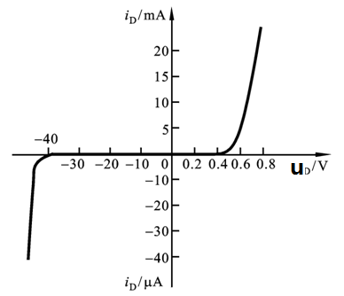
2、 二极管的伏安特性
硅二极管2CP10的伏安特性
锗二极管2AP15的伏安特性

Slide 18
2、 二极管的伏安特性
二极管伏安特性特征参数
材料 | 开启电压 | 导通电压 | 反向饱和电流
硅Si | 取0.7V | 0.5~0.8V | 1µA以下
锗Ge | 取0.2V | 0.1~0.3V | 几十µA

Slide 19

单选题
1分
半导体二极管加正向电压时，以下选项正确的是（）？
A
电流大电阻小
B
电流大电阻大
C
电流小电阻小
D
电流小电阻大
提交

Slide 20
单选题
1分
当硅二极管两端通上0.3V正向电压时，二极管会呈现（）
A
断路
B
短路
C
较小电阻
D
较大电阻
提交

Slide 21
单选题
1分
二极管阳极电位为-5V，阴极电位为0V，该二极管处于什么状态（）？
A
正偏
B
反偏
C
短路
D
断路
提交

Slide 22
单选题
1分
如果使用万用表测试二极管的正向反向电阻，值都很大，说明该二极管（）
A
内部断路
B
正常
C
内部短路
D
无法确定好坏
提交

Slide 23

第5章 半导体二极管及直流稳压电源
知 识 小 结
1. 了解半导体相关概念及PN结的形成
N型半导体
P型半导体
2. 理解并掌握PN结的单向导电特性：
正偏导通、反偏截止
3. 理解二极管的参数及性能指标

Slide 24
第5章 半导体二极管及直流稳压电源
5.1 半导体二极管的外部特性
5.2 晶体二极管电路的分析方法
5.3 晶体二极管的应用及直流稳压电源
5.4 半导体器件型号命名及方法

Slide 25
慕课视频片段
视频名称：2.7二极管的直流等效电路（直流模型）:2.7二极管的直流等效电路（直流模型）
温馨提示：此视频框在点击“上传手机课件”时会进行转换，用手机进行观看时则会变为可点击的视频。此视频框可被拖动移位和修改大小

Slide 26
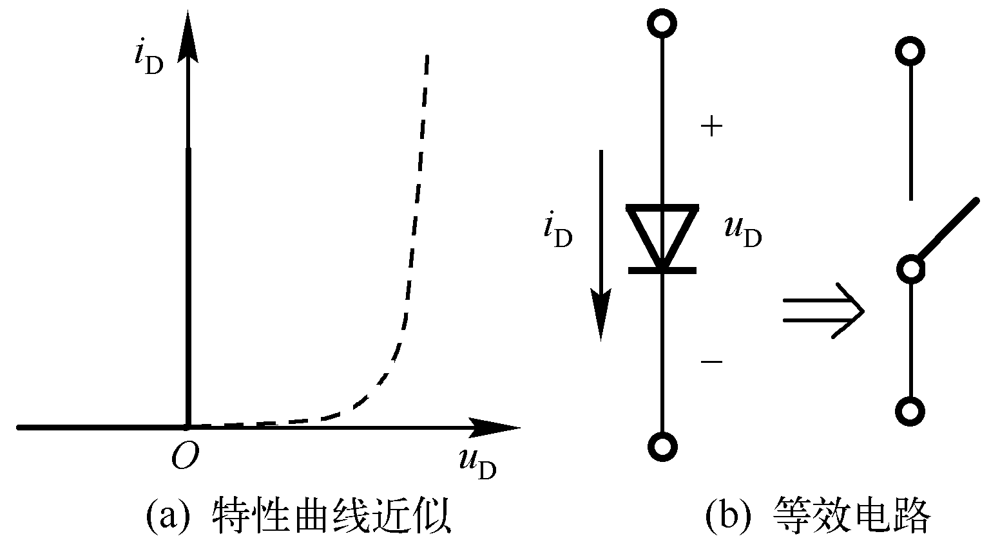
5.2 晶体二极管电路的分析方法
5.2.1 晶体二极管的模型
1.二极管的简化模型
将指数模型 分段线化，得到二极管特性的等效模型。
(1)理想模型
理想
二极管
理想开关
导通时u_{D}＝0
截止时I_{S}＝0

Slide 27
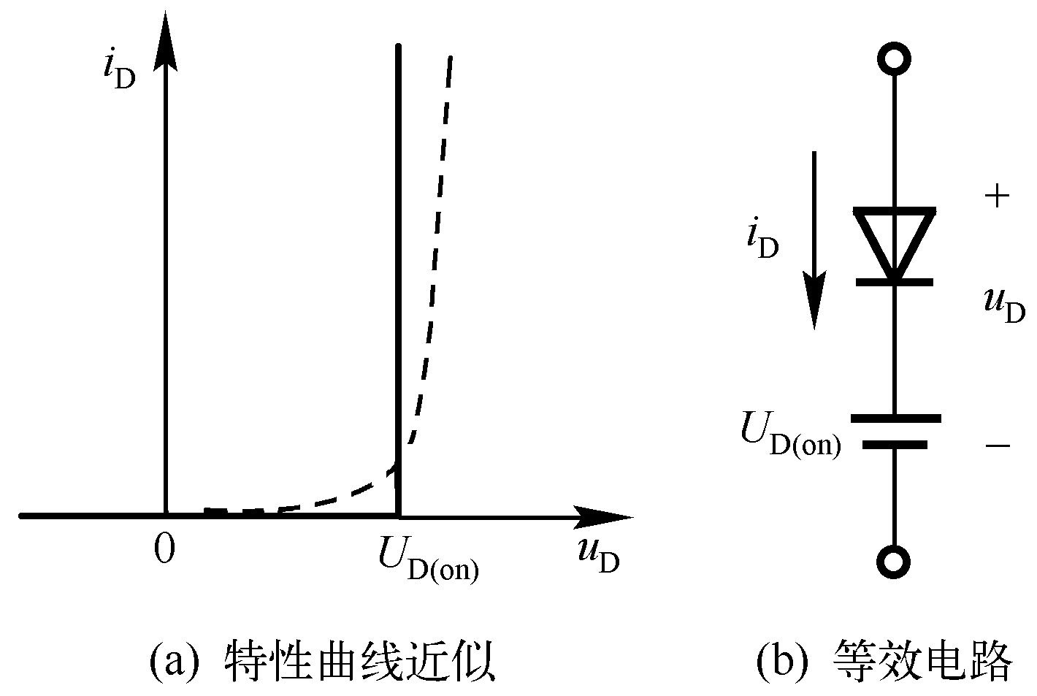
5.2 晶体二极管电路的分析方法
（2）恒压降模型
近似分析中最常用
导通时u＝U_{D(on)}
截止时I_{S}＝0

Slide 28
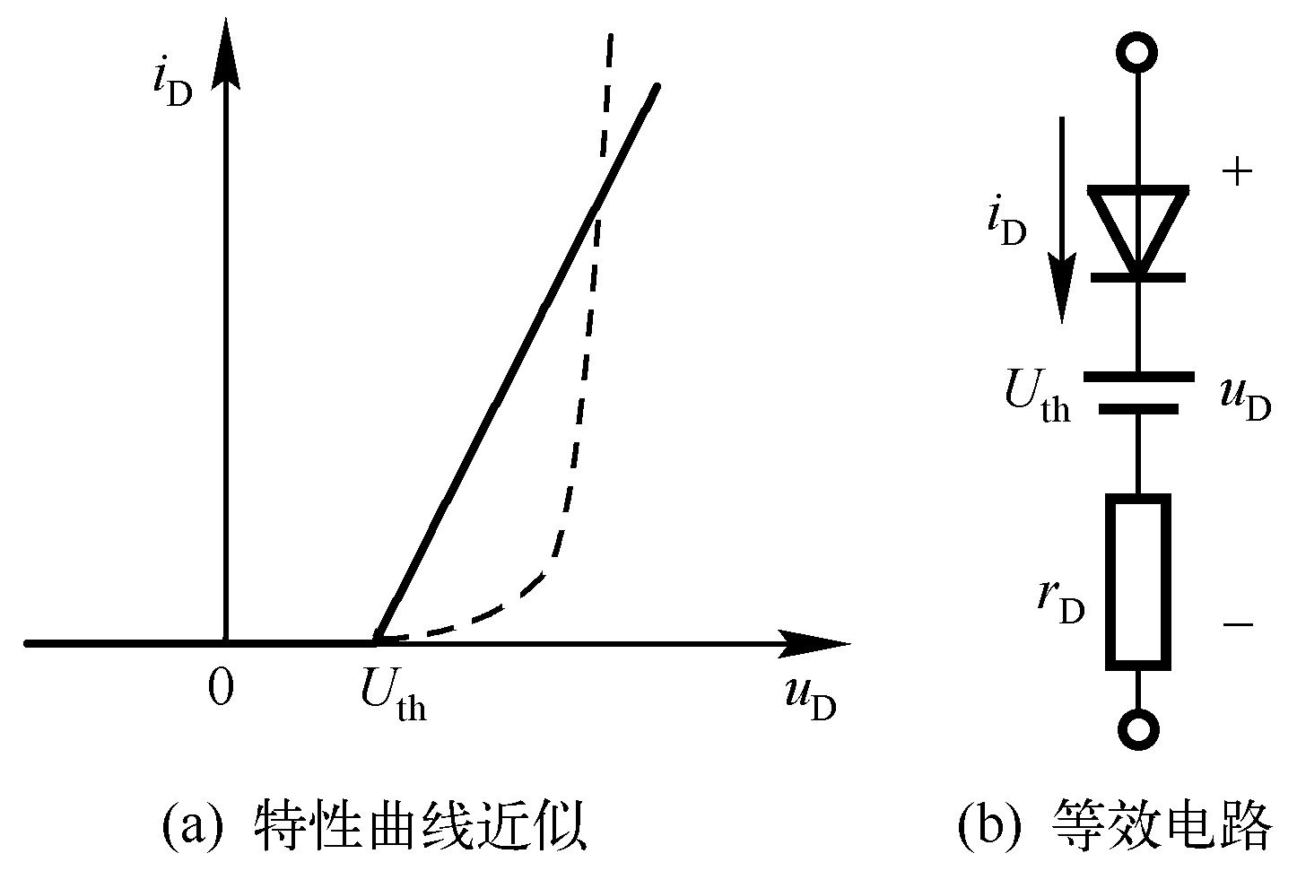
5.2 晶体二极管电路的分析方法
（3） 折线模型
导通时△i_{D}与△u_{D}成线性关系
应根据不同情况选择不同的等效电路！

Slide 29
填空题
3分
1. 当电源（例如220VAC）电压远大于二极管导通压降（0.7V）时，一般采用二极管 [填空1] 模型进行分析。
2. 一般近似分析中，若二极管主要起开关作用，通常采用二极管 [填空2] 模型。
3. 在研究二极管动态性能参数的时候，通常采用 [填空3] 模型分析。
正常使用填空题需3.0以上版本雨课堂
作答

Slide 30
5.2.2 晶体二极管电路的分析方法
1.数值解法
联立求解
迭代法

Slide 31
5.2.2 晶体二极管电路的分析方法
2.图解分析法
工作点
二极管伏安关系
负载线
u_{D}=V_{DD}－i_{D}R

Slide 32
3.简化模型分析法
对如图所示简单二极管电路，采用不同的简化模型，得到不同的电路
（1）理想模型，用短路线代替导通的二极管
简单二极管电路
(a) 理想模型电路

Slide 33
3.简化模型分析法
（2）恒压降模型时，用恒压降模型等效电路代替二极管
简单二极管电路
（b）恒压降模型电路

Slide 34
3.简化模型分析法
（3）折线模型，用折线模型等效电路代替二极管
简单二极管电路
（c） 折线模型电路

Slide 35
填空题
5分
【例】电路如图(a)所示。试分别用理想模型和恒压降模型求输出电压U_{o}。
解：(1) 断开VD，如图(b)，求U_{D}。
注意：U_{D}的参考方向应与二极管的方向相一致
U_{D}= [填空1] V
(2) 理想模型
U_{D}> [填空2] V，∴VD[填空3]
用导通时的理想模型([填空4])代替二极管，得到图(b)，由此求得，U_{O}= [填空5] V
正常使用填空题需3.0以上版本雨课堂
作答

Slide 36
【例】
(3) 恒压降模型
U_{D}>U_{D(on)}(0.7V)，∴VD导通
(通常没特别说明时当作硅管处理)
用导通时的恒压降模型代替二极管，得到图(d)
由此求得：
U_{O}=0.7+1=1.7V
没特别说明均需采用恒压降模型分析电路

Slide 37
二极管电路分析步骤总结：
1. 断开二极管，求出二极管原来阳、阴极位置处的电位。
2. 接回二极管，根据上一步所求电位判断二极管是否处于导通。
3. 根据上一步判断的导通情况，将二极管替换成相应的电路模型（理想、恒压降模型）。
4. 根据电路分析基本方法求解出待求电压或电流。
5. 如果求出结论出现逻辑矛盾，那么应重新分析二极管的导通情况，直至矛盾解决。

Slide 38
【例】
【例】 电路如图(a)所示，求输出电压U_{ab}。
解：未特别说明，所以按恒压降模型处理
由图(b)可以得到：
U_{D1}=－1(V)<0.7(V)
U_{D2}=－1+5=4(V)>0.7(V)
∴VD₁截止，VD₂导通
得到图(c)
∴U_{ab}=0.7－5= −4.3(V)

Slide 39
填空题
11分
【例】 电路如图(a)所示，求输出电压U_{ab}。
按照前文分析步骤：
1. 将两二极管[填空1]，选取b点为0电位，写出两二极管阳、阴极电位分别是：VD1：[填空2]V、[填空3]V；VD2：[填空4] 、[填空5] 。
2. VD1：阳极电位 [填空6] 阴极电位，故接回二极管后应 [填空7]，等效为 [填空8] （恒压降模型）。
VD2：阳极电位 [填空9] 阴极电位，故接回二极管后应 [填空10] ，等效为 [填空11] （恒压降模型）。
3. 由上一步结论，发现出现逻辑矛盾，因此说明上述结论不成立，故应分情况讨论。
正常使用填空题需3.0以上版本雨课堂
作答

Slide 40
【例】
【例】 电路如图(a)所示，求输出电压U_{ab}。
解：未特别说明，所以按恒压降模型处理
U_{D1}=1(V)>0.7(V)
U_{D2}=1+5=6(V)>0.7(V)
U_{D2}>U_{D1}∴VD₂先导通
由图(b)重求U_{D1}
U_{D1}=0.7−5=−4.3(V)<0.7(V)
∴VD₁截止
为什么不是U_{D1}=1(V)？

Slide 41
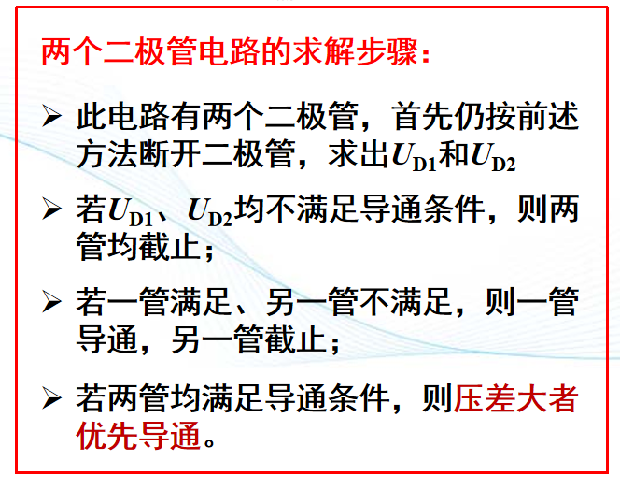
3.简化模型分析法
∴VD₁截止，VD₂导通
得到图(c)
∴U_{ab}=0.7－5= −4.3(V)
若两二极管某一端相连，且均有可能导通，则：
阳极相连，阴极电位低的通；
阴极相连，阳极电位高的通。

Slide 42
【例】
【例5.2.1】电路如图5.2.8(a)所示R=1kΩ,U_{REF}=3V为直流参考电压源。当 u_{i}=6sinωt(V)试分别用理想模型和恒压降模型分析该电路，画出相应的输出电压u_{o}的波形。
解：（1）理想模型
当u_{D}<0，即u_{i}<U_{REF}时，二极管截止，
u_{o}=u_{i}
当u_{D}>0，即u_{i}>U_{REF}时，二极管导通 ，
图5.2.8 (a) 限幅电路
分析思路：
1、判断二极管工作状态，求出u_{D}。
2、画出等效电路。
3、利用等效电路求解待求量或画出输出波形。
u_{o}=U_{REF}=3V

Slide 43
3.简化模型分析法
理想模型
u_{i}<U_{REF}
u_{o}=u_{i}
u_{i}>U_{REF}
u_{o}=U_{REF}=3V
波形如图(b)所示
(b) 理想模型时的波形

Slide 44
3.简化模型分析法
解：（2）恒压降模型
当u_{D}<U_{D(on)}，即u_{i}<U_{REF}+U_{D(on)}时，二极管截止，
u_{o}=u_{i}
(c) 恒压降模型
当u_{D}>U_{D(on)}，即u_{i}>U_{REF}+U_{D(on)}时，二极管导通 ，
u_{o}=U_{REF}+U_{D(on)}=3.7V

Slide 45
3.简化模型分析法
恒压降模型
u_{i}<U_{REF}+U_{D(on)}
u_{o}=u_{i}
u_{i}>U_{REF}+U_{D(on)}
u_{o}=U_{REF}+U_{D(on)}=3.7V
波形如图5.2.8(d)所示
(d) 恒压降模型时的波形

Slide 46
3.简化模型分析法
(b) 理想模型时的波形
(d) 恒压降模型时的波形

Slide 47
3.简化模型分析法
该例题中的电路称为限幅电路
作用：
让信号在预置的电平范围内，有选择地传输信号波形的一部分
应用场合：
① 整形
② 波形变换
③ 过压保护
双向限幅电路

Slide 48
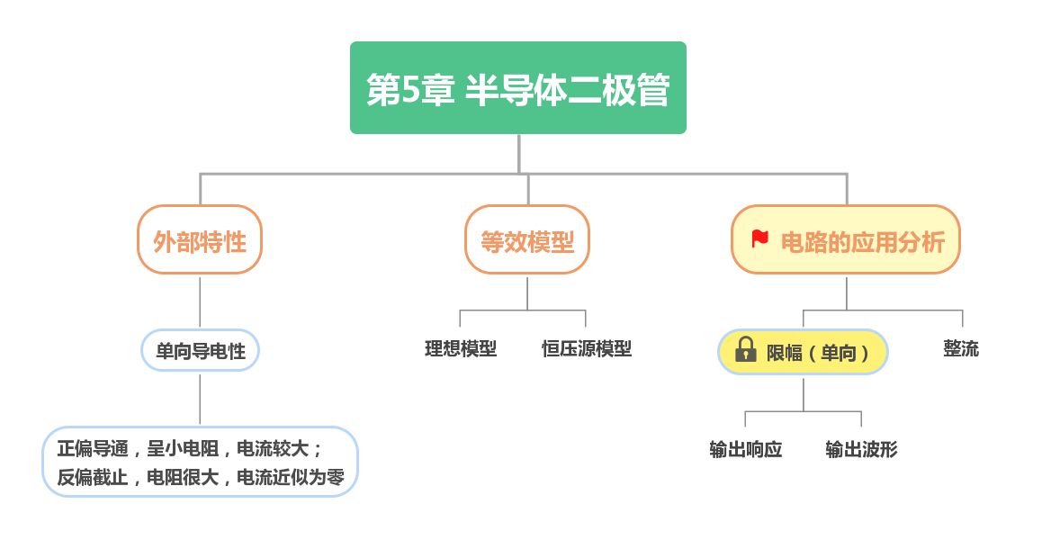

Slide 49
第5章 半导体二极管及直流稳压电源
知 识 小 结
1. 二极管一般等效模型
理想模型：正偏即导通（导线），反偏即关断
恒压降模型：开启与导通电压一致
折线模型
2. 理解二极管限幅功能
3. 掌握二极管应用电路分析方法
断开看电位，接回判通断，画出等效图，求解待求量
作业：5.3、5.6、5.7

